Slide 1


Особливості використання ЕНК в elearn при викладанні фізики в умовах дистанційної та змішаної форм навчання
Ільїн Петро Петрович
кафедра фізики

Slide 2
1. Вступ - кілька формальних означень
Дистанційне навчання – сукупність інформаційних технологій та методик викладання, які передбачають здобуття освіти без фізичної присутності здобувачів у навчальному закладі.
Відмінністю дистанційного навчання від заочного навчання є використання синхронного режиму – при якому здобувачі освіти працюють разом із педагогічним персоналом закладу наживо, використовуючи засоби та технічні рішення зв'язку в реальному часі, дотримуючись встановленого закладом освіти розкладу занять.

Slide 3
Дистанційна освіта має багато переваг: дозволяє зручне використання інтерактивних технологій, вирішує проблеми відстані та транспорту, виключає фактори затримки у переміщені до навчальних занять, дозволяє легко проводити заміну викладачів.
Недоліками дистанційної освіти є потреба у надійному технічному оснащенні, переформатуванні окремих підходів та тем, покращенні методичного забезпечення. Необхідне перенавчання викладацького складу та оволодіння новими знаннями і навичками педагогічної майстерності, які будуть працювати у дистанційному режимі за умов недостатньої чи відсутньої візуальної, емоційної та психологічної комунікації із учасниками навчального процесу.

Slide 4
Дистанційне навчання може бути настільки ж ефективним, як і аудиторне навчання, якщо методи і технології відповідають завданням, є взаємодія між студентами та є вчасний зворотний зв’язок між викладачем та студентом.
Навчально-інформаційний портал НУБіП України (http://elearn.nubip.edu.ua) містить електронні навчальні курси з дисциплін, які викладає кафедра фізики. ЕНК містять теоретичний матеріал, ресурси для виконання лабораторних, практичних та самостійних робіт, поточного, проміжного та підсумкового контролю. Вони передбачені для оволодіння студентами навчальним матеріалом під керівництвом викладачів.

Slide 5
2. Особливості вивчення дисципліни «Фізика»
Фізика - природнича наука. В її основі лежить експериментальне дослідження навколишнього світу. Фізика – наука експериментальна. Основним методом дослідження у фізиці є дослід.
Навчальний експеримент при виконанні лабораторних робіт відіграє виключно важливу роль у системі навчання фізики. Він покликаний розкрити сутність вже відомих науці фізичних явищ і закономірностей їх перебігу. Його головна мета - допомогти студентам одержати нові знання, познайомити з методами експериментальних досліджень, навчити ними користуватися, надати практичні вміння і навички.
Навчальний експеримент виступає одночасно як метод навчання, джерело знань і засіб наочності.

Slide 6
При проведенні лекцій у формі відео конференції можуть виникнути проблеми через припинення роботи Інтернету та систем мобільного зв’язку. Самостійне вивчення відповідного матеріалу з фізики за підручниками потребує у 4-5 разів більше часу, ніж на лекції, а для багатьох першокурсників взагалі є неможливим.
Значна частина навчального часу, запланованого на дисципліни фізичного профілю, відводиться на виконання студентами лабораторних робіт. Але в умовах дистанційного навчання (запланованого чи вимушеного) студенти не мають безпосереднього доступу до приладів та обладнання.

Slide 7
3. Рішення та реалізація
ЕНК для вивчення фізики містять досить докладні теоретичні матеріали до кожної теми. Також є презентації лекції, у яких той самий матеріал подається більш коротко, у вигляді майже готового конспекту лекцій. У деяких ЕНК розміщені відеозаписи лекцій. Студенти можуть користуватися ними самостійно у зручний час.
Проблему навчальних експериментів вирішили шляхом фото та відео фіксації процесів виконання лабораторних робіт та вимірювання фізичних величин для робіт, передбачених програмою. Відеофільми, присвячені лабораторним роботам, розміщені на каналі кафедри фізики у Youtube. Фотоматеріали розміщені у методичних інструкціях до лабораторних робіт.

Slide 8
Як відеоматеріали, так і фотоматеріали дозволяють студентам спостерігати за роботою лабораторного обладнання та самостійно фіксувати покази приладів, робити вимірювання і розрахунки майже так само, як у фізичній лабораторії.
Приклади таких фотоматеріалів наведені на наступних сторінках.

Slide 9
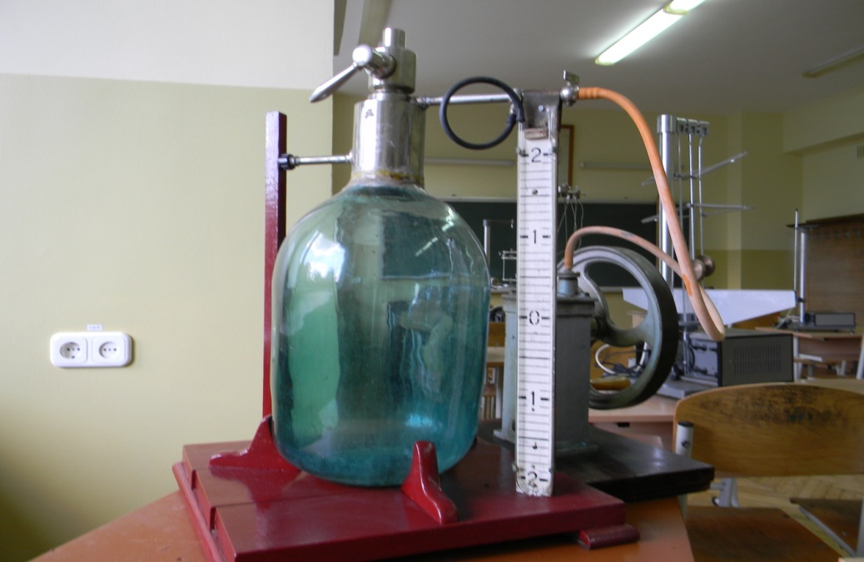
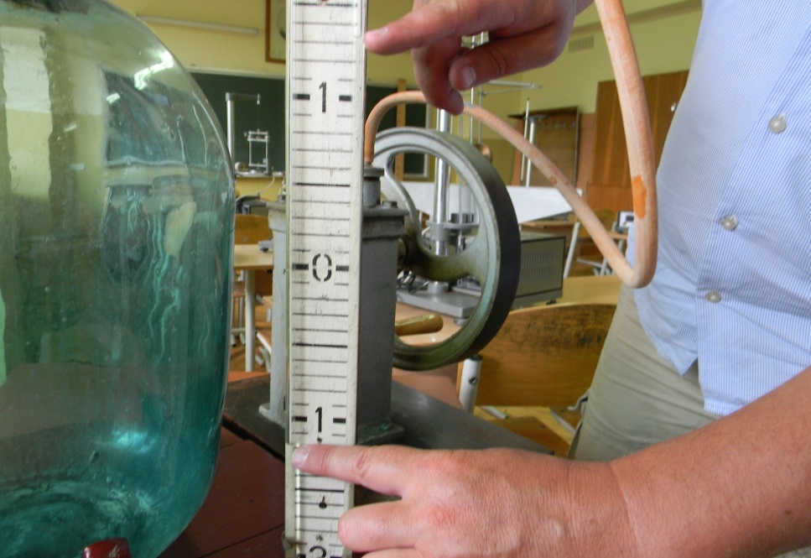
Як виглядає обладнання і що треба записати

Slide 10
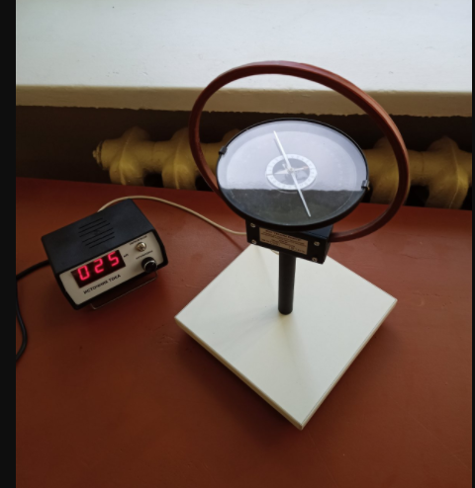
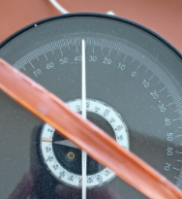
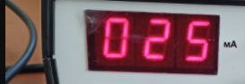

Slide 11
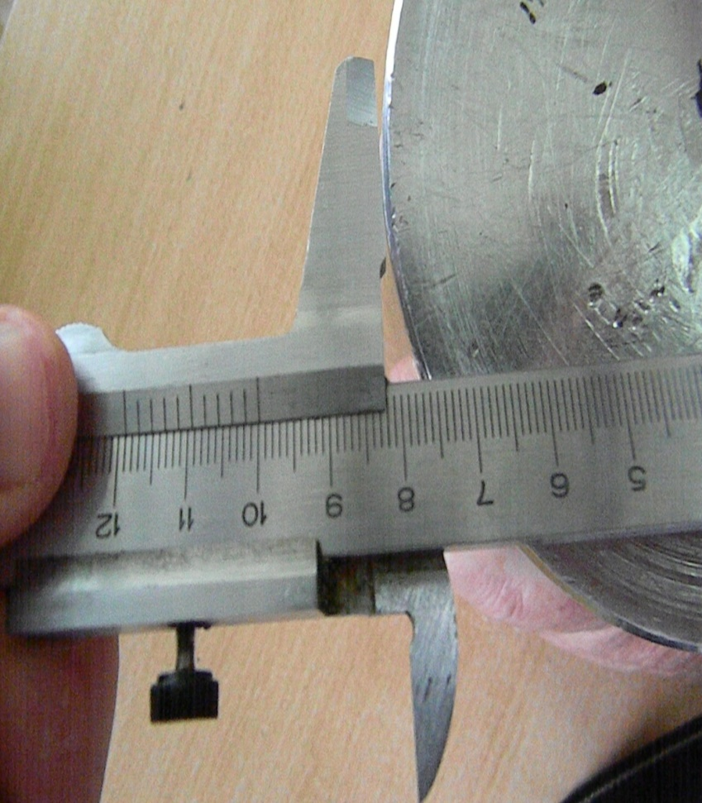
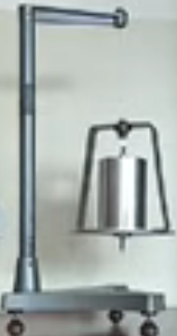
Користуючись посиланням на відеофільм, виміряти час N=10 коливань
https://www.youtube.com/watch?v=cM0tGW2D2wE

Slide 12
Оформлені звіти з лабораторних робіт студенти фотографують і надсилають, використовуючи ЕНК.
Екзаменаційні білети містить 2 «екзаменаційні питання» і 10 тестових завдань. При проведенні екзамену дистанційно з використанням ЕНК всі білети створюються автоматично в моменти входу студентів в екзаменаційний тест. Відповіді перевіряються та оцінюються автоматично, окрім відповідей на «екзаменаційні запитання». Розгорнуті відповіді на «екзаменаційні запитання» типу «есе» перевіряють викладачі, які проводять екзамен і виставляють відповідну оцінку.
Викладена у доповіді методика виконання лабораторних робіт при дистанційному навчанні була реалізована на кафедрі фізики НУБіП вперше в Києві і колеги з інших університетів, зокрема з фізичного факультету університету імені Шевченка, використовували наш досвід. Ця методика на практиці довела можливість її ефективного використання.
Дякую за увагу!

